Slide 1
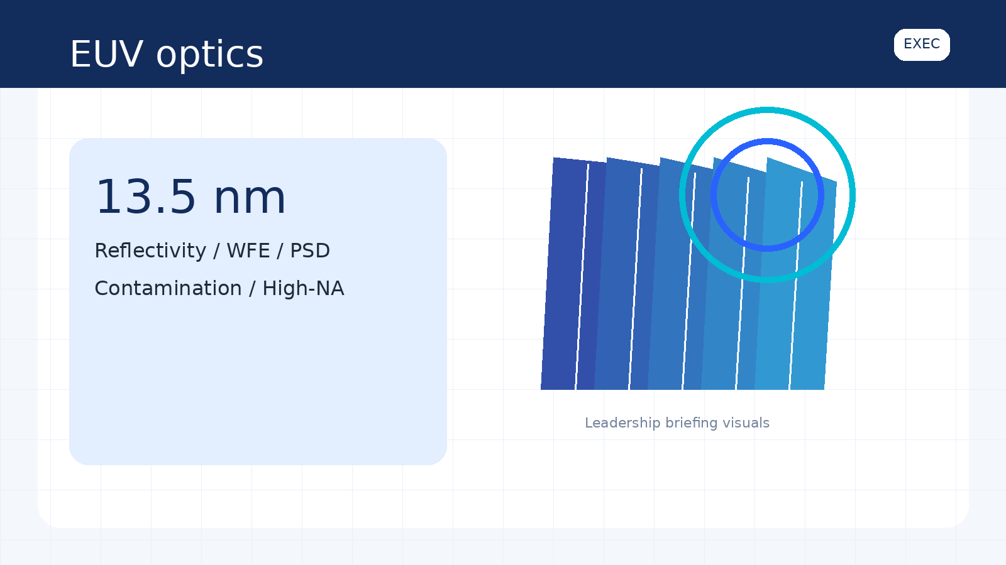
EUV光刻光学规范与标准
EXECUTIVE BRIEF
领导汇报精简美化版
管理层要点
围绕“为什么必须严控EUV光学规范、重点控制什么、如何形成采购与验收闭环”做简明汇报。
13.5 nm决定EUV必须走反射路线
核心抓手：反射率、WFE、PSD、污染、High-NA
目标：形成可采购、可验收、可追责的规范框架
风格说明：精简、统一、可直接用于正式领导汇报。
01

Slide 2
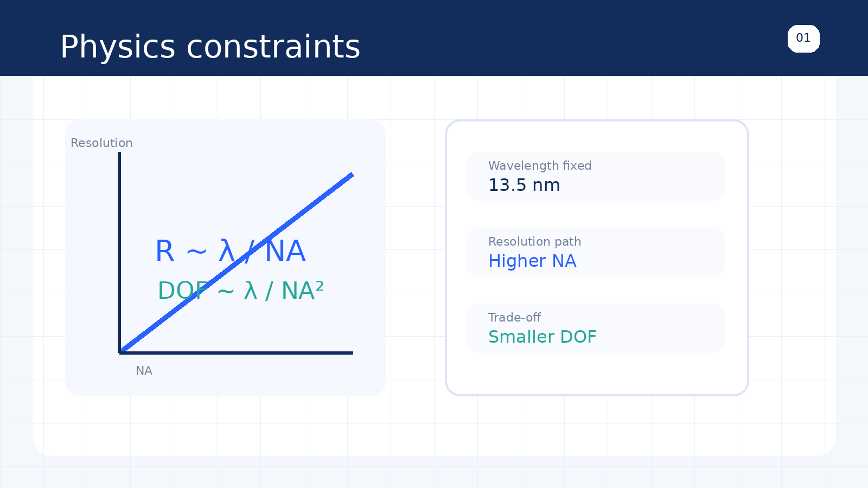
一、为什么EUV规范天然更严
PHYSICS
管理层要点
领导层只需抓住一个核心：EUV不是传统光学的加强版，而是规则被物理边界重写。
波长固定在13.5 nm附近，可优化空间有限
提升分辨率主要依赖更高NA
NA上升同时压缩景深，系统容差整体收紧
风格说明：精简、统一、可直接用于正式领导汇报。
02

Slide 3
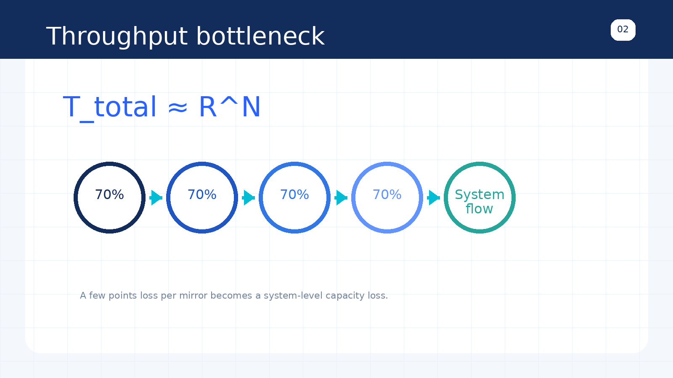
二、反射率决定系统通量与产能
THROUGHPUT
管理层要点
单镜反射率不是局部参数，而是整机剂量、节拍与成本的系统变量。
多镜链路下，总通量近似按R^N衰减
单镜损失几个百分点，系统损失会被指数放大
必须把膜层质量与污染控制前置为核心条款
风格说明：精简、统一、可直接用于正式领导汇报。
03

Slide 4
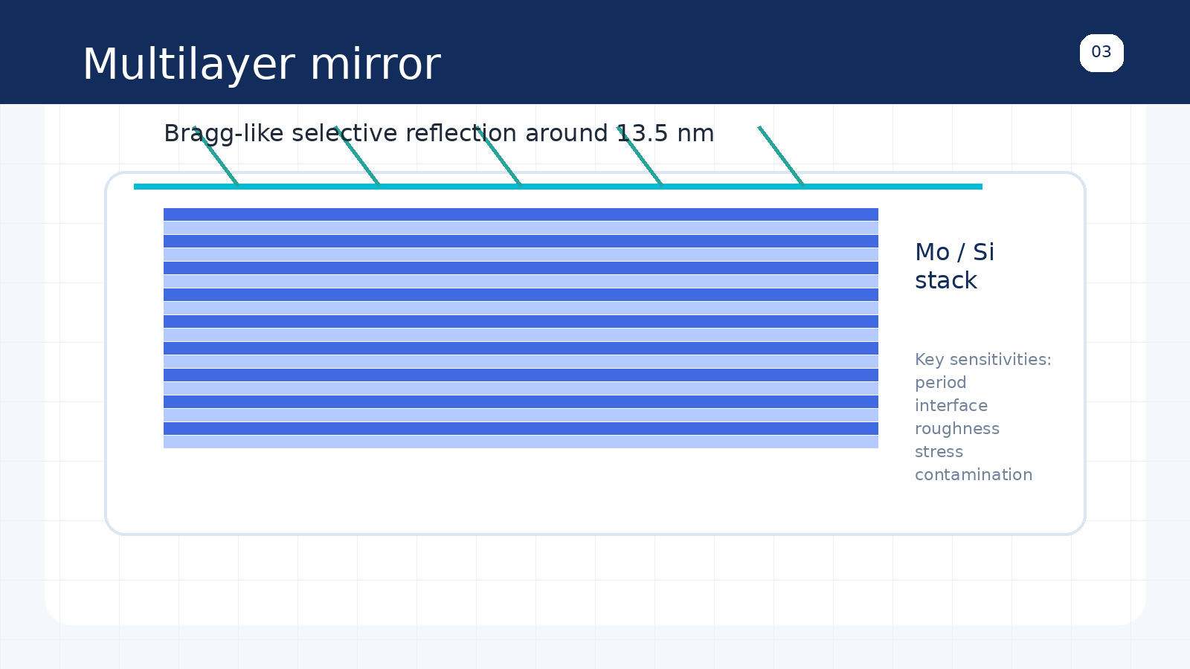
三、多层膜是EUV光学的性能核心
MULTILAYER
管理层要点
EUV反射镜的本质是围绕13.5 nm设计的周期结构，而不是普通镀膜件。
Mo/Si层周期与入射角共同决定反射峰
界面扩散、粗糙度、应力会直接拖累反射率
污染和保护层退化会持续影响寿命表现
风格说明：精简、统一、可直接用于正式领导汇报。
04

Slide 5
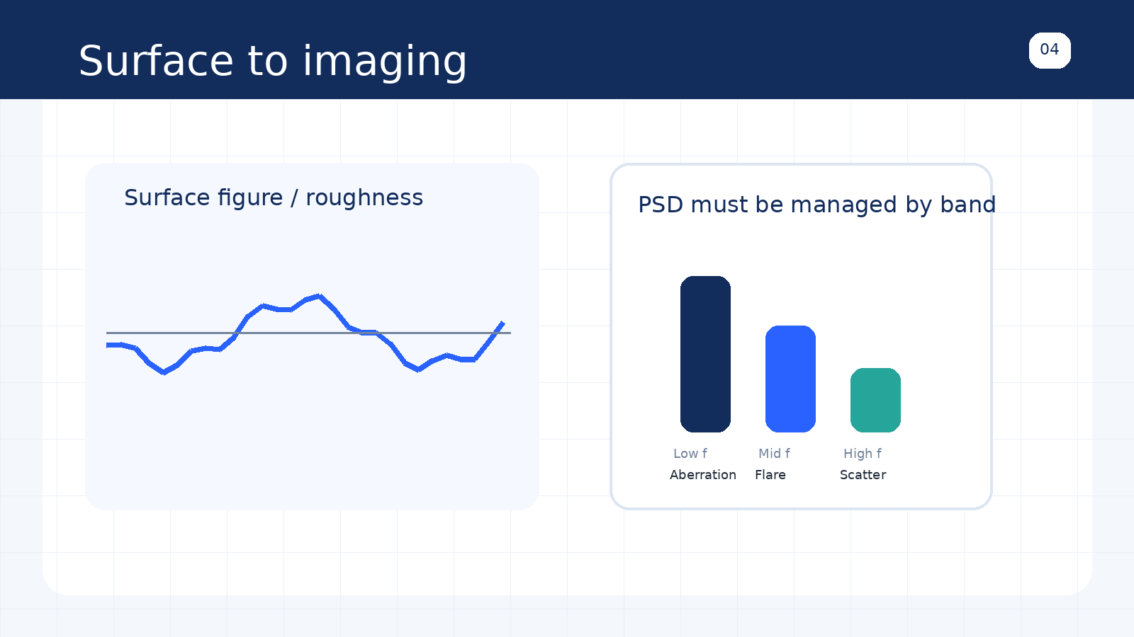
四、面形误差最终表现为成像风险
IMAGE QUALITY
管理层要点
不能只看单一粗糙度值，必须按频段管理误差，并直接关联成像后果。
低频误差：像差与波前问题
中频误差：flare与对比度损失
高频误差：散射损失，需用PSD做分段控制
风格说明：精简、统一、可直接用于正式领导汇报。
05

Slide 6
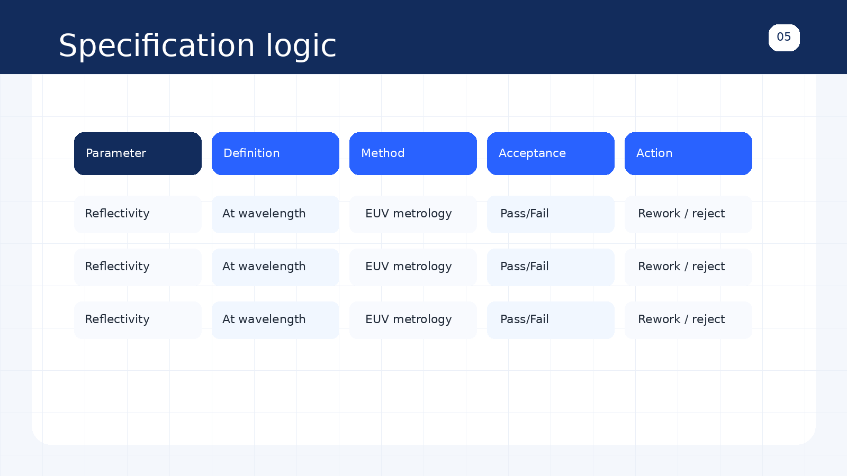
五、领导层最应关注的规范写法
GOVERNANCE
管理层要点
规范文件必须从“技术说明”升级为“执行协议”。
每项指标都写清参数、定义、测试方法、判定标准、失效处置
避免供应商、测试方、采购方各自理解不同
目标是让规范天然支持交付、验收与追责
风格说明：精简、统一、可直接用于正式领导汇报。
06

Slide 7
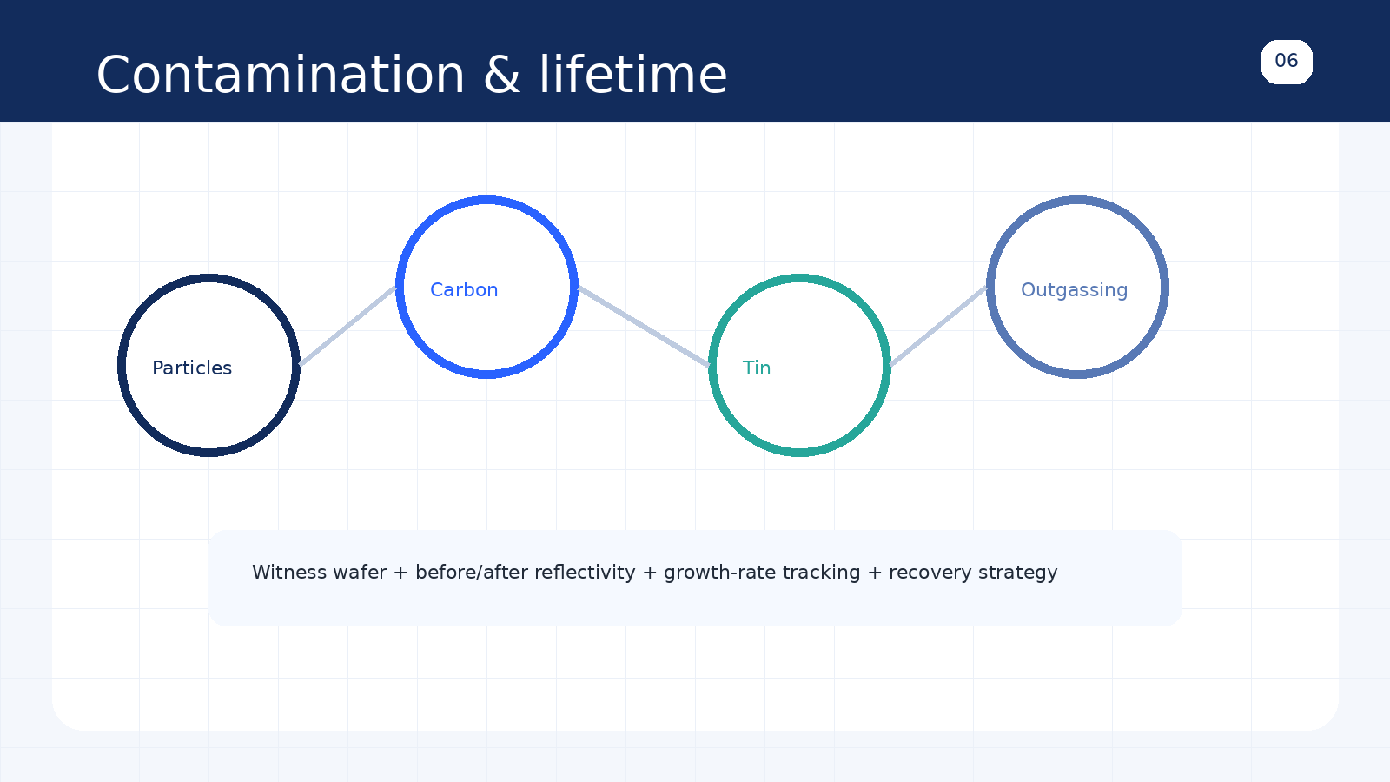
六、污染与寿命管理必须并入主规范
LIFETIME
管理层要点
污染不是运维附属项，而是直接吞噬反射率、散射与寿命的主风险项。
重点关注颗粒、碳污染、锡污染与材料出气
建立见证片、前后反射率比对与增长速率限制
形成清洗、恢复、判废和责任界面的闭环
风格说明：精简、统一、可直接用于正式领导汇报。
07

Slide 8
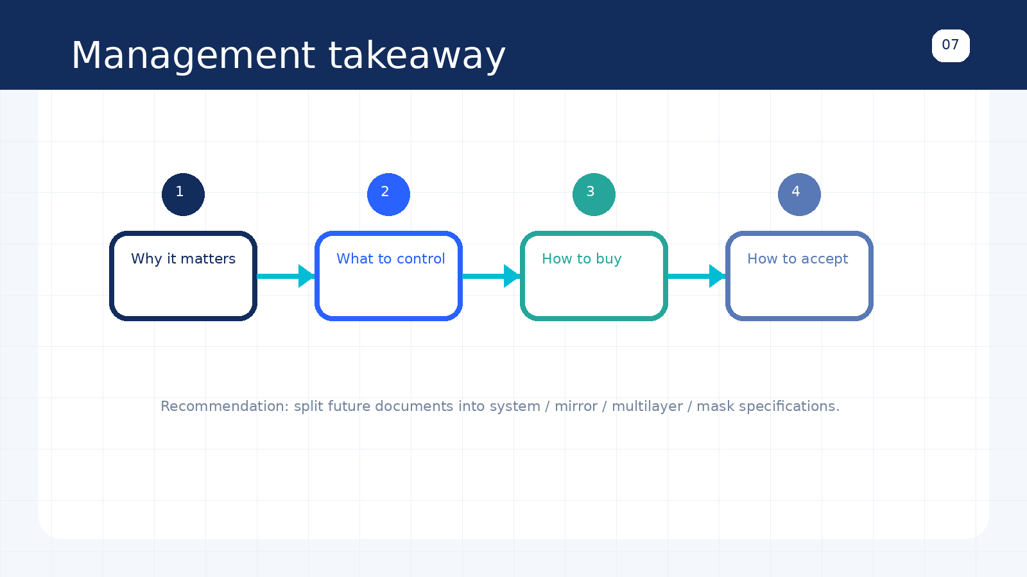
七、汇报结论与管理建议
ACTION
管理层要点
EUV光学规范应被视为一套由物理约束直接推导出的系统治理规则。
短期：以反射率、WFE、PSD、污染为四个抓手
中期：建立采购规范与验收规范成套模板
建议：后续拆成系统、镜面、膜层、掩模四类正式文件
风格说明：精简、统一、可直接用于正式领导汇报。
08

